Slide 1
RUSSIA
Franca Torassa
Franca Torassa

Slide 2
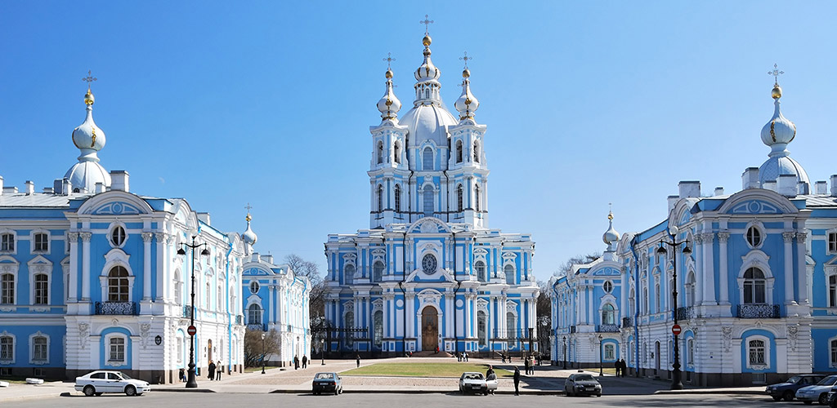
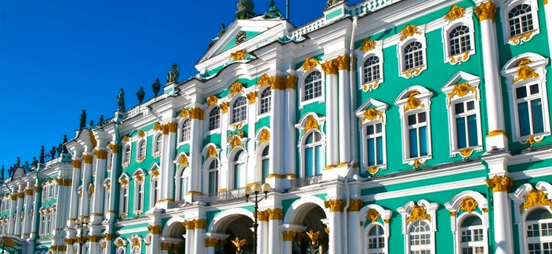
L'architettura neoclassica in Russia si sviluppò a partire dalla seconda metà del 1701 specialmente dopo l'ascesa al trono di Caterina la Grande .Si sviluppò in numerose città della Russia, prima fra tutte San Pietroburgo che durante il regno di Caterina II si trasformò in una moderna capitale.

Slide 3
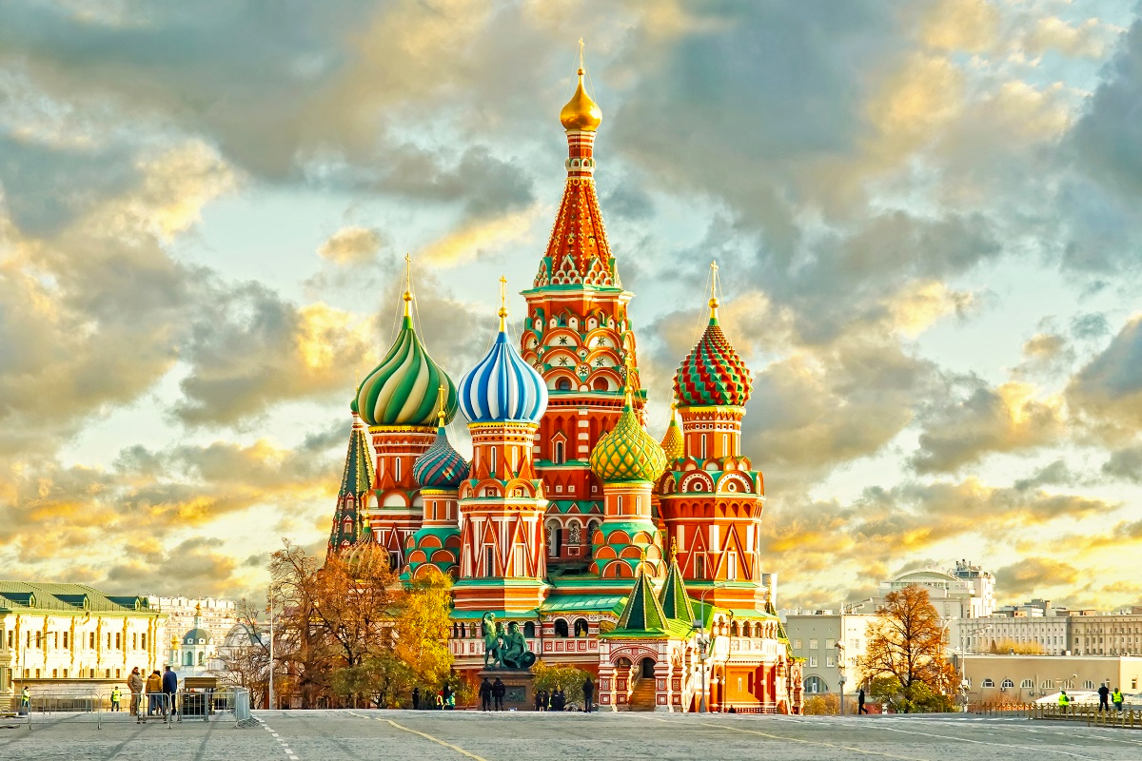
CATTEDRALE DI SAN BASILIO
Uno dei più importanti iconi architettonici di Russia è La Cattedrale di San Basilio che si trova a Mosca.È mondialmente famosa per le sue cupole a forma di bulbo.Fú creato per conmemorare la conquista del Kanato di Kazán.

Slide 4
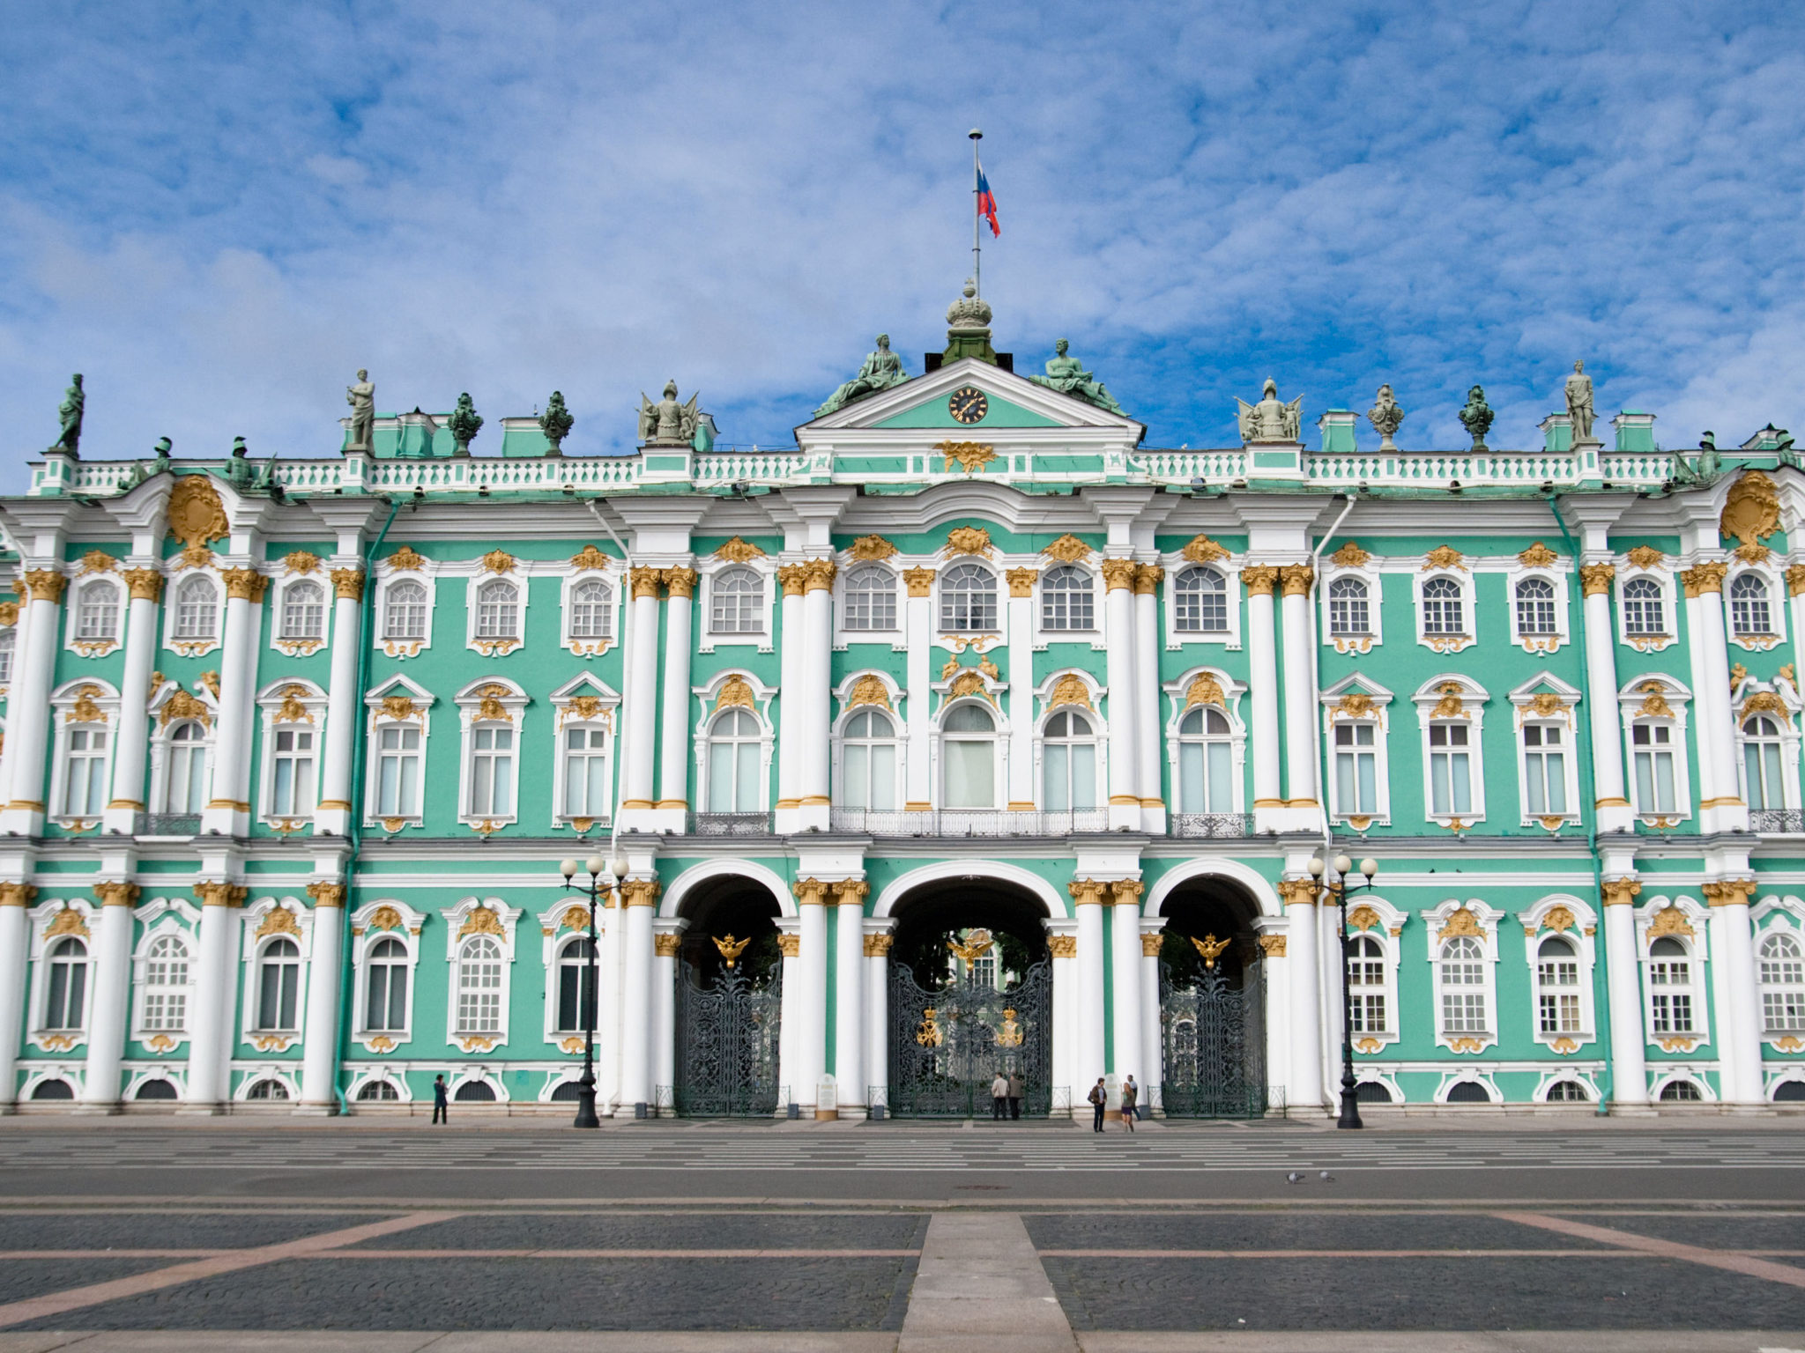
PALAZZO DI INVERNO
Questo è anche uno dei piú importanti monumenti che ha Russia.Fú la residenza ufficiale dei Zar di Russia,situato tra il Palazzo della Banca e la piazza principale del palazo.Venne costruito con una struttura monumentale quasi a rappresentare in scala la magnificenza e il potere mitico che aveva Russia.

Slide 5
BANDIERA DI RUSSIA

Slide 6
La bandiera russa è un tricolore composto da tre bande orizzontali di uguale dimensione i cui colori sono bianco azzurro e rosso.La bandiera venne creata quando Pietro il Grande visitó i Paesi Bassi si rende conto che la Russia necessitava una bandiera.Quindi si inspiró alla bandiera Olandese e creo un tricolore simile inverténdo la disposizione.

